Slide 1
사업계획서 「 부동산 전자계약 플렛폼 」
주식회사 피아이씨파트너스

Slide 2
Pulic infinit company patnerS co.lTd
회사소개
목 차
1
사업개요
2
사업모델
3
사업모델 DETAIL
4
사업성 분석
5
수익성 분석
6
위험요인 분석
7
투자유치 계획
8
마케팅 계획
9
회사의 미래
10
WITH 1472

Slide 3
Pulic infinit company patnerS co.lTd
01
회사소개
1-1 회사 개요
회 사 명
주식회사 피아이씨파트너스
사업자등록번호
준 비 중
법인등록번호
준 비 중
대 표 자
박 길 호
주사무소
서울 강남구 테헤란로 419 강남파이낸스 프라자 16층
업 태
온라인 서비스업, 전자상거래업, 빅데이터분석업
웹사이트구축업 및 호스팅서비스업
1-2 기술확보 노력
2019. 10
부동산 전자계약 중계방법 특허 출원 ( 2020. 8.18 특허결정)
2019. 11
부동산거래플랫폼 서비 및 검색 방법 특허출원
2019. 12
플랫폼 검색 방법 및 보안체계 특허출원
2020. 09
법인설립 및 기술연구소 설립
WITH 1472

Slide 4
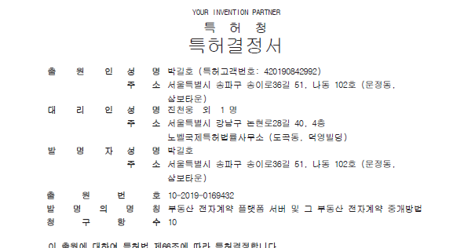
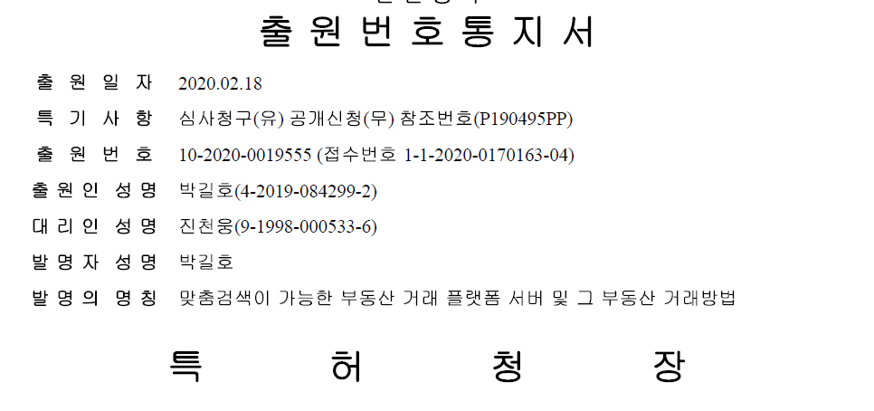
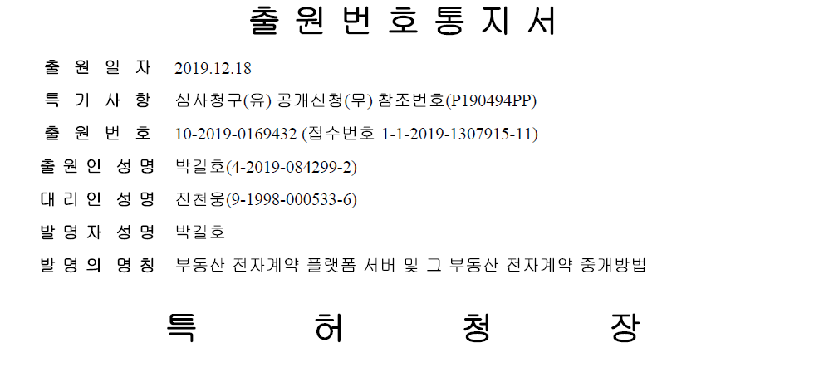
Pulic infinit company patnerS co.lTd
01
회사소개
1-3 특허신청 및 출원 현황
01
● 신뢰성 및 검색의 편리성
이 향상된 부동산 거래
플렛폼 서버 및 부동산
거래 중개방법
02
● 맞춤검색이 가능한 부동
산 거래 플렛폼 서버 및
부동산 거래 중개방법
03
● 부동산 전자계약 플렛폼
서버 및 그 부동산 거래
중개방법
WITH 1472

Slide 5
Pulic infinit company patnerS co.lTd
01
회사소개
1-4 기술진
성 명
직 책
전 공
업무분담
경 력
박 길 호
C E O
기 계
경영/관리
국토교통부
박 종 원
부 장
전 자
프로그램
삼성전자연구소
박 명 원
과 장
정보통신
프로그램
㈜서 원
박 선 화
대 리
디 자 인
웹디자인
㈜미스터블루
1-5 추진계획
2020. 09
법인설립 및 부설기술연구소 설립
2020. 12
관련 웹프로그램 개발
2021. 04
벤처기업 인증
2021. 06
전용 앱 상용화/상업화
WITH 1472

Slide 6
Pulic infinit company patnerS co.lTd
02
사업개요
2-1 사업 개요
『 언제 어디서나 원하는 곳에서 안전한 부동산 거래를 시작한다. 』
01
비대면 전자계약 플렛폼 서비스
02
1588 매도/매수 콜 서비스(AI서비스)
03
공인중개사 전용 공유 오피스 서비스
04
전자계약 플렛폼 부대 운영 서비스
『 ANY TIME !!! 』
『 ANY WHERE !!! 』
WITH 1472

Slide 7
Pulic infinit company patnerS co.lTd
02
사업개요
2-2 비대면 전자계약 플렛폼 서비스
매도 신청에서 매수 완료까지 완벽한 4단계 보안시스템
한번의 터치로 등기부등본부터 건축물대장 확인까지
대출부터 확정일자, 등기까지 원스톱 서비스 제공
고비용 저효율의 부동산 거래수수료 개선
『 완벽한 전자계약 플렛폼으로 구현되는 무한책임 서비스 』
2-3 1588 매도/매수 콜서비스
유무선 전화, SNS, 문자메시지로 매도/매수 신청을…
앱을 통한 시세조회 및 알림미, 매물 검색 회신 서비스
소비자 요구에 부합하는 응답서비스(AI, VR)
소비자 니즈를 분석하여 제공되는 추천 매물서비스
『 완벽한 신속한 의사결정 지원 시스템 구축 』
WITH 1472

Slide 8
Pulic infinit company patnerS co.lTd
02
사업개요
2-4 공인중개사 전용 공유오피스 운영
전자계약플렛폼 연착륙을 위한 마케팅 방안
운영난을 겪고 있는 공인중개사를 위한 협업
고비용, 저효율 개선을 통한 경쟁력 강화 방안
투명한 부동산 거래로 사회적 신뢰 개선 노력
『 부동산 시장의 한계를 넘어선다 』
2-5 전자계약플렛폼 부대 운영 서비스
공인중개사를 위한 호스팅 인프라 제공
지속적인 시장분석을 통한 부동산컨설팅 서비스
정보 분석을 통한 부동산 투자사업
플렛폼 정보를 토대로 하는 데이타베이스 구축
『 관련 서비스를 통한 시너지 확대로 사업모델 완성 』
WITH 1472

Slide 9

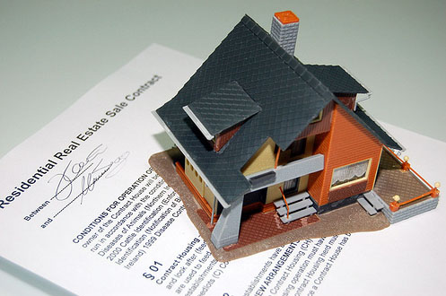
Pulic infinit company patnerS co.lTd
03
사업모델
3-1 사업 모델 개요
1588 서비스
부동산거래
전자계약 서비스
데이타센터
데이타센터
검색
검색
대면/비대면 전자계약
모바일/앱 원스톱서비스
매매/전세/임대 등
부동산 관련 서비스 제공
WITH 1472

Slide 10


Pulic infinit company patnerS co.lTd
03
사업모델
3-2 사업 모델 PROCESS
소비자
전국 어디서나
1588 서비스
피드백
유사물건
거래사례 제공
매 도
접 수
모바일 통한
유형별 상품 추천
정보검색
소비자
매 수
접 수
피드백
매수 추천물건
『 내집은 내가 구하고…….! 내가 판다…..! 』
WITH 1472

Slide 11

Pulic infinit company patnerS co.lTd
04
사업모델 DETAIL
4-1 사업 모델 DETAIL
2
계 약 금
3
입 금
대면 계약 체결
매수자
중도중금
지정은행 가상계좌
부동산 수수료 없음
1
4
5
거래자/중개사
보안 인증 확인
계약조건 이행
출금승인
출금승인 요청
계약조건 수락
2
계 약 서
비대면 계약
체결
6
출 금
한콕서비스
매도자
7
중개사수수료
출금(중개사)
완전한 계약 절차 수행시 무한책임 보장!
WITH 1472

Slide 12
Pulic infinit company patnerS co.lTd
05
사업성 분석
5-1 시장의 통계 지표(계량)
년간 이사 건수
년간 중개수수료
주거별 분류
임대현황
359,400건
(월세이사건수)
3조 5천억
자가 42.8%
전세 23.1%
월세 34.1%
임대호수 45.8%
임대사업자 19.1%
비사업자 26.7%
(SOURCE:2019통계청 자료)
5-2 시장의 분석 지표(비계량)
부동산 공인중개사 자격증 소지자 : 약45만명(운영자 : 10만명)
공인중개사 5000만원 이상 매출자 23%에 불과
부동산 중개수수료에 민원 및 청원 급증
부동산 정책의 강화로 중개사사무소 폐업 사례증가
WITH 1472

Slide 13
Pulic infinit company patnerS co.lTd
04
사업성 분석
5-3 사업 경쟁력
『 프롭테크시대의 시장 선점 』
01
거래의 안전성
● 4단계의 보안체계 – 안면인식 기술 활용
● 계약 실행과 관련한 무한책임제(보증사, 은행) 도입
● 가상계좌을 활용한 결재방식 채택(자동대출 연계)
02
거래의 편리성
● 동영상 업로드를 통한 VR서비스로 물건 탐방 갈증 해소
● 중개사 개입없이 자유 의사대로 계약
● 관심물건 등록시 SNS을 통한 정보 수신(AI서비스 포함) 서비스
● 때와 장소를 가리지 않는 유동적 환경에서 서비스 실현
03
중개사법 관련
● 플렛폼 호스팅으로 중개사무소 개설 활성화(카페24)
● 플렛폼에서 계약에 필요한 각종 서식 다운 사용 및 전자결재
● 중개사 플렛폼 앱에서 자가광고로 차별화 시도
● 공유사무실 및 중개법인 운영으로 시장의 인식 전환 유도
『 First Mover Fast Follower 』
WITH 1472

Slide 14
Pulic infinit company patnerS co.lTd
04
사업성 분석
5-4 사업 모델 목표
『 부동산 시장의 변화를 바라는 정책, 혁신 요구 지속 』
안전한 비대면 계약을 추구합니다.
계약방식 및 형식을 파괴합니다.
다양한 서비스가 가능해집니다.
직방/다방 등 부동산 관련 스타트업체와 차별화된 서비스를 지공합니다.
부동산 거래수수료가 점진적으로 없어 집니다.
플렛폼 이용에 따른 수익모델이 안정적입니다.
투명한 거래로 조세의무를 이행하고 부동산 정책에 반영 됩니다.
허위매물 근절과 부동산 범죄를 사전에 예방합니다.
『 부동산 시장의 저비용, 고효율 요구 지속적 확대 』
WITH 1472

Slide 15
Pulic infinit company patnerS co.lTd
06
수익성 분석
6-1 수익성 분석
년간 이사 건수
플렛폼 이용료
플렛폼이용건수
예상 수익
359,400건
건당 100,000원
합계 200,000원
년간 이사건수10% 목표
(36,000건)
72억원
6-2 사업년도별 예상수익
1 step
2 step
3 step
4 step
「10% 목표」
72억원
「20% 목표」
144억
「30% 목표」
216억
「40% 목표」
288억
『 매매시장, 전세시장, 토지등 거래는 점진적 시장점유율 진입 계획 』
WITH 1472

Slide 16
Pulic infinit company patnerS co.lTd
06
수익성 분석
6-3 시장 진입 계획
1 step
2 step
3 step
4 step
4 step
시스템 안정화
임대 물건
매매 물건
전체 물건
시장 안정화
호스팅사업
공유오피스
컨설팅
투자/개발
6-4 주요 사업 예상 매출 및 수익
이용수수료
공유오피스
호스팅 시장
기타서비스
「10% 목표」
72억원
「30개 지역 목표」
32억
「10,000명 목표」
12억
「컨설팅/투자」
10억
이사건수의 10%
오피스사용료 30만
1개소 30인 구성
월 사용료 1만원
개발사업대행
WITH 1472

Slide 17
Pulic infinit company patnerS co.lTd
06
수익성 분석
6-5 추정 손익계산
5-5-1 기간별 매출 예상
단위 : 만원
구 분
1분기
2분기
1월
2월
3월
4월
5월
6월
인 건 비
15,000
18,000
20,000
20,000 20,000 20,000
임 대 료
45,000 50,000 60,000
80,000 80,000 80,000
경 비
10,000 15,000 20,000
22,000 22,000 22,000
예상매출액
105,000 115,500 127,050
139,755 139,755 139,755
예상손익
▼35,000 ▼32,500 ▼27,050
▼17,755 ▼17,755 ▼17,755
▣ 산출기준
● 인건비 인당 평균 300만원 부여
● 임대료 평균 800만원(지역별 편차 고려 평균치 반영)
● 경비 각 공유사무실 운영비 평균 200만원 부여
● 예상 매출액은 이사건수의 10%을 기준으로 전월 대비 10% 반영 그 이후 일정치 부여
WITH 1472

Slide 18
Pulic infinit company patnerS co.lTd
07
위험요인 분석
7-1 거래시장 환경
『 부동산 시장의 변화를 바라는 정책, 혁신 요구 지속 』
많은 공인중개사 양산으로 경쟁력 심화
경제성장에 따른 지역별, 물건별 불안전한 시장 형성과 양극화 심화
고비용, 저효율의 변화를 위한 체질 개선 필요 인식
혼족의 증가로 인한 주거문화와 다양한 트랜드 형성
투자의 대상이 주거아파트에 집중된 부동산 시장의 심한 불균형
7-2 거래시장 분석
부동산 관련 스타업체 매물 검색 정보 한계 노출
정부의 공인중개 전용 전자계약 플렛폼 사업 부진
부동산 중개 서비스 시장에서의 혁신을 바라는 스타업 출현
정보화의 발달로 부동산 정책의 수립 및 개선 확충 공감대 형성
WITH 1472

Slide 19


Pulic infinit company patnerS co.lTd
07
위험요인 분석
7-3 거래시장 변화 분석
『 부동산 시장의 변화의 바람 – 프롭테크시대 도래 』
● 프롭테크 : 부동산과 기술 융합 합성어
● 공인중개사용으로 2017년 상용화
● 공인인증서으로 사용 불편으로 시장진입 실패
● 시장에서 마케팅 부족으로 이용율 저조
● LH공사 등 공영주택시장 활성화 노력중
2030세대
중심 확산 예상
● 2020 하반기 전월세 거래용 앱 상용화 도전
● 보안시스템 - 지문인식
● 간편인증으로 대체 – 카카오, 토스
● 중개사,매도자, 매수자 공유 전자결재
『 스타업체 분석의견 』
▣ 정형화된 물건만 가능하여 한계 예상 – 아파트, 오피스텔, 도시생활주택 등
▣ 중개사의 개입으로 효율성 저하가 예상되고 고비용에 대한 반감으로 외면 가능성 존재
WITH 1472

Slide 20




Pulic infinit company patnerS co.lTd
07
위험요인 분석
7-4 경쟁업체 분석
● 거래의 비용,매물,신뢰 기업 이미지
● 원룸,소형주택 거래로 특화
(서울 지역 11개지점)
1
모바일/온라인 매물 검색 서비스
2
전국 8,000개 중개사 O2O 서비스
3
부동산 분야의 필요 정책 실행 모색
4
빅데이터 이용 서비스 범위 강화
● 직거래지원, 보증금 보증 및
, 등기부확인서비스 특화
● 타켓20-30세대 위주, 공유하우스
5
기업가치 상승중 (유니콘을 향한 발돋움)
6
벤처캐피탈 투자유치 활발
『 스타업체 분석의견 』
▣ 시장을 선도하는 스타트 업체들은 대부분 매물소개 및 틈새시장 공략 중계 거래에 한정
▣ 직방과 호갱노노는 외부투자로 신사업(제한적 전자계약)을 고려중이나 경쟁외로 분석함
『 공인중개사 반발 예상
▣ 부동산 거래시장이 플렛폼 시장으로 점진적 이동에 따른 공인중개사 반발이 예상되나 공유
오피스를 통한 합법적 시장 질서 확립 가능하고 앱으로 공인중개사를 유도하여 시장 창출
WITH 1472

Slide 21
Pulic infinit company patnerS co.lTd
08
투자유치 계획
8-1 투자 유치 개요
시장 경쟁력 확보를 위한 노력
● 부동산 전자계약 플렛폼 프로그램 개발
● 사업 관련 서비스 확충
기술 경쟁력 확보를 위한 노력
● 시장을 선도하는 보안체계 확립
● AI, AR을 활용한 저비용 고효율화 시스템으로 진입장벽 타파
기업가치 향상을 노력
● 선도 기술 확보 노력(지적재산권 강화)
● 선제적 시장진입으로 부동산시장 독점
WITH 1472

Slide 22
Pulic infinit company patnerS co.lTd
08
투자유치 계획
8-2 투자 경쟁력 요소
시장 경쟁력
● 저비용, 고효율 트랜드 저변 확대
● 시공간을 이용한 시장 진입 수월
● 무한책임으로 사회적 신뢰확보
기술경쟁력
● 정보화를 토대로 한 앞선 보안체계
● 고효율화를 위한 정보기술의 진화 – AI, AR 활용
인프라 경쟁력
● 공유오피스를 이용한 공인중개사 활용
● 중개사 사업자를 플랫폼앱으로 유입함으로서 시장 창출과 확대 가능
● 타켓 마케팅을 활용한 어플 활용자 점진적 확대
WITH 1472

Slide 23
Pulic infinit company patnerS co.lTd
08
투자유치 계획
8-3 투자 유치 계획
01
크라우드 펀딩 활용
30억 유치
프로그램 개발
상용화
공유오피스
중개사 전용
사업안정화
기여 가능
02
벤처캐피탈 투자 유치
50억 유치
공유오피스
확 대
점진적 마케팅
시장 확장
새로운 시장
안정화
03
자산운용사 투자 유치 또는 기술특례상장
400억 유치
시장선점 장악
국민 필수 앱
발돋움
새로운 시장
안정화
WITH 1472

Slide 24
Pulic infinit company patnerS co.lTd
08
투자유치 계획
8-4 초기 자금소요 계획
단위 : 만원
항 목
내 역
금 액
인 건 비
연구개발인력 3500만원 Ⅹ 10명
35,000
외주용역비
프로그램 제작비
40,000
재 료 비
프로그램 제작 재료비
3,000
지급수수료
시험인증비 및 대관청 허가, 보험료 등
5,000
특허비용
무형자산 취득 수수료
3,000
기계장치비
장비구입 및 소모품
10,000
임대보증금
공유오피스 임대보증금 4개소
80,000
인테리어
공유오피스 인테리어 및 집기일체
80,000
마케팅비
공유오피스 준비금
5,000
기 타
제비용 및 여비교통비
9,000
합 계
제비용 및 여비교통비
270,000
WITH 1472

Slide 25
Pulic infinit company patnerS co.lTd
08
투자유치 계획
8-5 투자 회수 계획
01
창업 초기 비용 및 크라우드 투자자금
● 법인주식 지분 제공 및 이익배당
● 현금흐름에 의한 분할 변제(이자율 포함)
02
벤처캐피탈 투자자금
● 상환 전환 우선주 발행(의결권 없는 주식)
● 옵션 부여로 안전자산 활용
03
자산운용사 및 대형 투자사 출구 전략
● 기술특례상장을 통한 투자금 출구 전략
● 재무적 투자로 이익 배당
WITH 1472

Slide 26
Pulic infinit company patnerS co.lTd
09
마케팅 계획
9-1 마케팅 기본계획
관 계
경 험
관 찰
고객에 대한 기본 원칙
생각/의견
고객이 원하는 고객이 싫어하는
미디어
컨텐츠
안전성 불안감
신뢰성 의심/경계
간편성 복잡성
블로그
소셜
네트워크
UCC
미디어
재미/감성 단순/외면
9-2 단계별 마케팅 계획
1 step
2 step
3 step
4 step
「간편/편리/안전」
2030타켓집중
「감성마케팅」
브랜드 인지도UP
「상생마케팅」
중개사와 상생
「공감마케팅」
사회적 기업
WITH 1472

Slide 27
Pulic infinit company patnerS co.lTd
09
마케팅 계획
9-3 관계 마케팅 강화 계획
명확하고 쉬운 전달
명확한 목표 설정과 타켓설정의 단순화
고객이 반응하는 컨텐츠
고객관심도 높은 정보 또는 컨텐츠 연계
거시적 네트워크 활용
주요 포털 및 공유오피스를 활용한 노출 효과
감성적 커뮤니케이션
『거래는 사회의 신뢰성 회복』 화두 전제
9-4 확산 마케팅 목표
With1472 !
잠실동 32평형 전세아파트 전세 찾아 줘!
With1472 !
역삼동 주변 원룸찾아 줘!
With1472 !
내 물건 팔아 줘!
With1472 !
내 물건 시세 좀
알아봐 줘!
『 편리하네! 』
『 믿을수 있어! 』
『 볼게많아! 』
『 수수료 없데! 』
WITH 1472

Slide 28
Pulic infinit company patnerS co.lTd
10
회사의 미래
10-1 회사의 미래 가치
「신뢰받는 받는 기업, 혁신으로 미래를 여는 기업이 되겠습니다.」
1
투명한 공정한 기업이 되겠습니다.
2
사회적 책임을 다하고 소외계층을 위하여 환원 하겠습니다.
3
조세의 정의와 부동산 정책에 반영되도록 하겠습니다.
4
쉬임 없는 변화와 혁신으로 미래를 여는 창조기업이 되겠습니다.
5
나무처럼 소리없이 조용히 성장하겠습니다.
10-2 회사의 혁신 다짐
『 기술의 변화와 환경의 변화을 통한 안전하고 재미나는 콘텐츠를 !!! 』
WITH 1472

Slide 29

돈을 쫒기 보다는 우리의 일이 사회에 가져다 줄 변화에 집중하며, 우리의 목표는 혁신을 통하여 사회적 비용을 줄이는 것이며 , 부대끼며 살아가는 세상에서 신뢰를 찾기 위한 노력이다. !!!
감사합니다.

